Slide 1
WebLeaper
Empowering Efficiency and Efficacy in WebAgent
via Enabling Info-Rich Seeking
Tongyi Lab, Alibaba Group

Slide 2
研究背景
• LLM-based agents正在变革AI领域，推动复杂问题的解决
• 信息搜索(Information Seeking, IS)是agent认知自主性的核心能力
• 商业系统：OpenAI Deep Research, Google Gemini, Perplexity AI, Kimi-Researcher
• 现有研究：主要关注搜索深度，较少关注搜索效率
• 初步实验发现：当前LLM agents的搜索效率较低

Slide 3
核心问题：低搜索效率
• 问题现象：有效动作分布峰值约0.04，大部分动作无效
• 低效行为表现：
- 冗余的查询重构
- 检索不相关的信息
- 不必要的长搜索链
• 后果：增加计算和时间成本，限制整体IS性能
• 根本原因：训练任务中目标实体过于稀疏

Slide 4
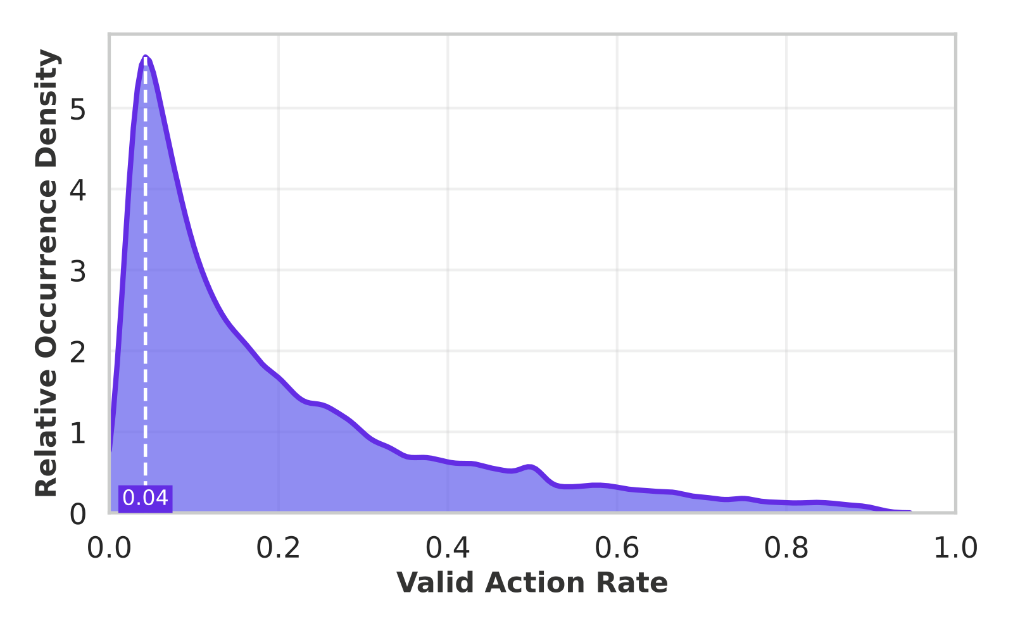
有效动作分布
基于GPT模型在合成IS任务上的有效动作分布

Slide 5
解决方案：WebLeaper框架
• 目标1：构建包含更多目标实体的新IS任务
• 目标2：生成准确且高效的解决轨迹
• 核心创新：
- 将IS建模为树状推理任务
- 提出三种数据集变体：Basic, Union, Reverse-Union
- 基于ISR和ISE指标过滤训练轨迹
- 设计混合奖励系统用于强化学习

Slide 6
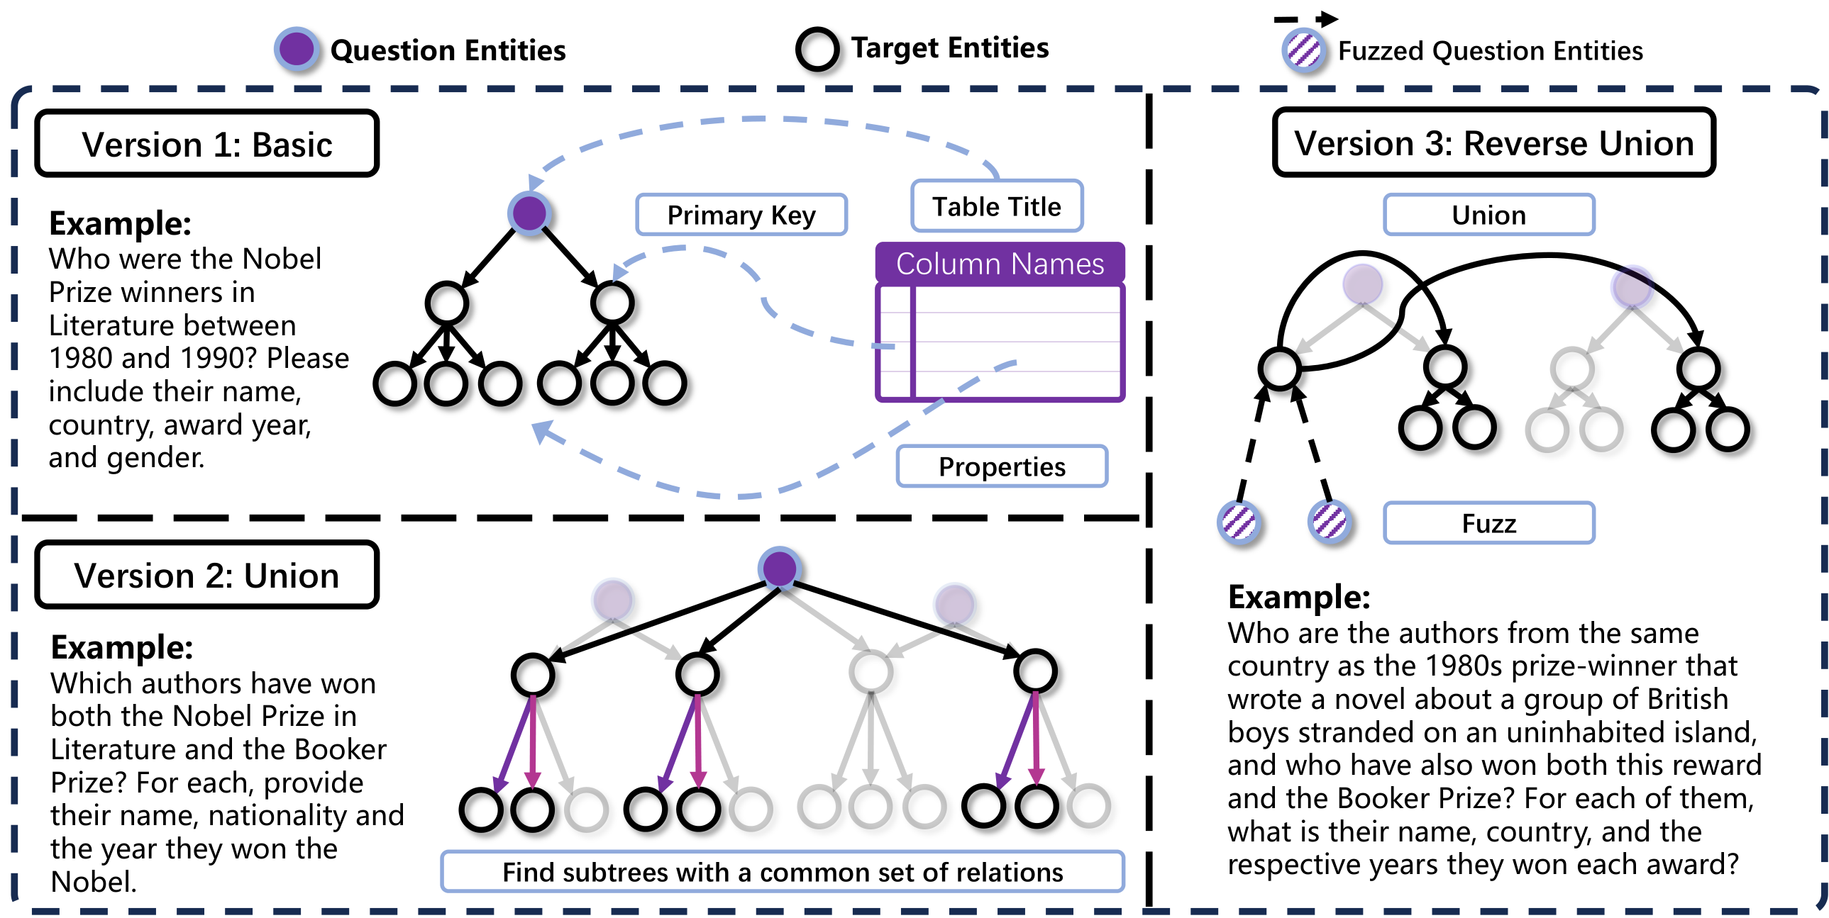
WebLeaper方法概览
(a) Basic: 单一信息源 | (b) Union: 多源融合 | (c) Reverse-Union: 反向推理

Slide 7
数据合成 Version-I: Basic
• 推理结构：树状结构 T_i，节点为实体，边为关系
• 数据来源：Wikipedia表格（约200万个）
• 三层结构：
- 根节点：表格标题中的实体（问题实体）
- 第二层：主键列的实体（如诺贝尔奖得主姓名）
- 第三层：其他列的属性（如国家、年份）
• 特点：从单一信息源构建简单推理树

Slide 8
数据合成 Version-II: Union
• 动机：提高结构复杂度，跨越多个信息源
• 方法：合并具有相似主题和结构的推理子树
• 建模：最大二分团枚举(Maximal Biclique Enumeration)
• 示例：
"哪些作者同时获得了诺贝尔文学奖和布克奖？"
- 需要识别两组获奖者（中间目标实体）
- 找到它们的交集（最终目标实体）
• 特点：强制模型整合分散的互补证据

Slide 9
数据合成 Version-III: Reverse-Union
• 动机：防止简单的关键词搜索捷径
• 反向推理流程：
1. Deductive Fuzz: 提供模糊线索（第三层实体）
"1980年代获奖者，写了关于英国男孩困在荒岛的小说"
2. 推断锚点实体：从线索推导出"William Golding"
3. Union-based Search: 使用锚点属性启动新搜索
"找到所有同为英国人且同时获得两个奖项的作者"
• 特点：强制多步推理，提升规划和决策能力

Slide 10
信息引导的轨迹构造
• 工具配置：
- Search(queries, filter_year): Google搜索，支持时间过滤
- Visit(urls, goal): 访问URL并返回摘要
• 过滤准则：
1. Coverage Criterion: ISR > α（覆盖率阈值）
ISR = |R ∩ O| / |R|（信息搜索率）
2. Efficiency Criterion: ISE > β（效率阈值）
ISE只计算Visit动作中的目标实体获取
• 目标：保留准确且高效的轨迹作为训练数据

Slide 11
混合奖励系统与强化学习
• 挑战：
- 二元奖励过于稀疏（需要完美收集几十个实体）
- 精确匹配过于脆弱（"USA" vs "United States"）
- LLM-as-Judge成本高昂且不稳定
• Hybrid Reward System：
- 实体密集型任务：基于F-score的细粒度奖励
R = (1+ω²) · (P·Rc) / (ω²P + Rc)
- 现有benchmark：保留原始奖励函数
• 优化算法：GRPO (Group Relative Policy Optimization)

Slide 12
实验设置
• 评估基准（5个）：
- BrowseComp: 浏览和理解能力
- GAIA: 通用AI助手评估（103个文本子集）
- xbench-DeepSearch: 深度搜索能力
- Seal-0: 结构化信息抽取
- WideSearch: 广度搜索能力
• 基线模型：
- 商用: Claude-4-Sonnet, OpenAI-o3, OpenAI DeepResearch
- 开源: WebSailor, WebDancer, Kimi-K2等10+模型
• Base模型: Qwen3-30B-A3B-Thinking-2507

Slide 13
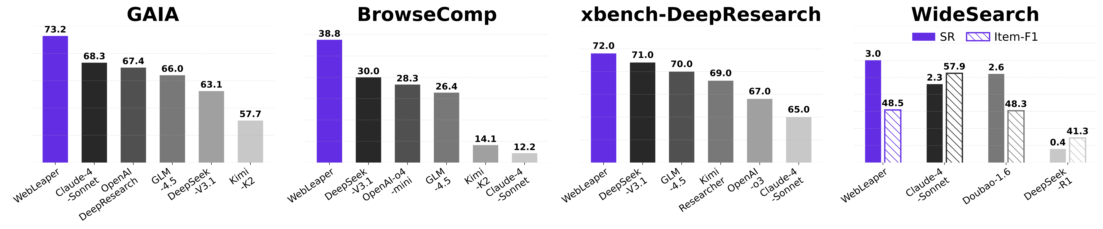
主要实验结果 (Comprehensive Setting)
在综合训练设置下的结果。所有分数均为3次运行的平均值

Slide 14
详细实验结果对比
• Base Setting关键结果：
WebLeaper-Reverse-Union (Base):
- BrowseComp: 23.0% | GAIA: 67.0%
- xbench-DS: 66.0% | Seal-0: 37.2%
• Comprehensive Setting关键结果：
WebLeaper-Reverse-Union (Comprehensive):
- BrowseComp: 38.8% (最佳开源) | GAIA: 73.2%
- xbench-DS: 72.0% | WideSearch SR: 4.0%
• 超越多个商用系统，成为最佳开源方案

Slide 15
消融实验：不同数据源的影响
• 对比baseline: WebSailor-V2 (5k/10k样本)
• Basic-5k: 平均-7.64
- 任务过于简单，模型学会捷径而非真正的信息整合
• Union-5k: 平均+3.26 ✓
- 多源整合提高复杂度，强制分散证据推理
• Reverse-Union-10k: 平均+4.34 ✓✓
- 反向推理增加规划难度，显著提升决策能力
- WideSearch: +10.92 | xbench-DS: +6.00

Slide 16
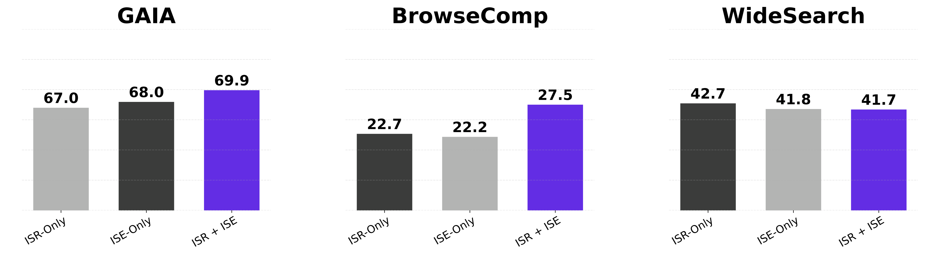
信息引导轨迹构造策略的消融实验
对比ISR-Only, ISE-Only, 和ISR+ISE的效果

Slide 17
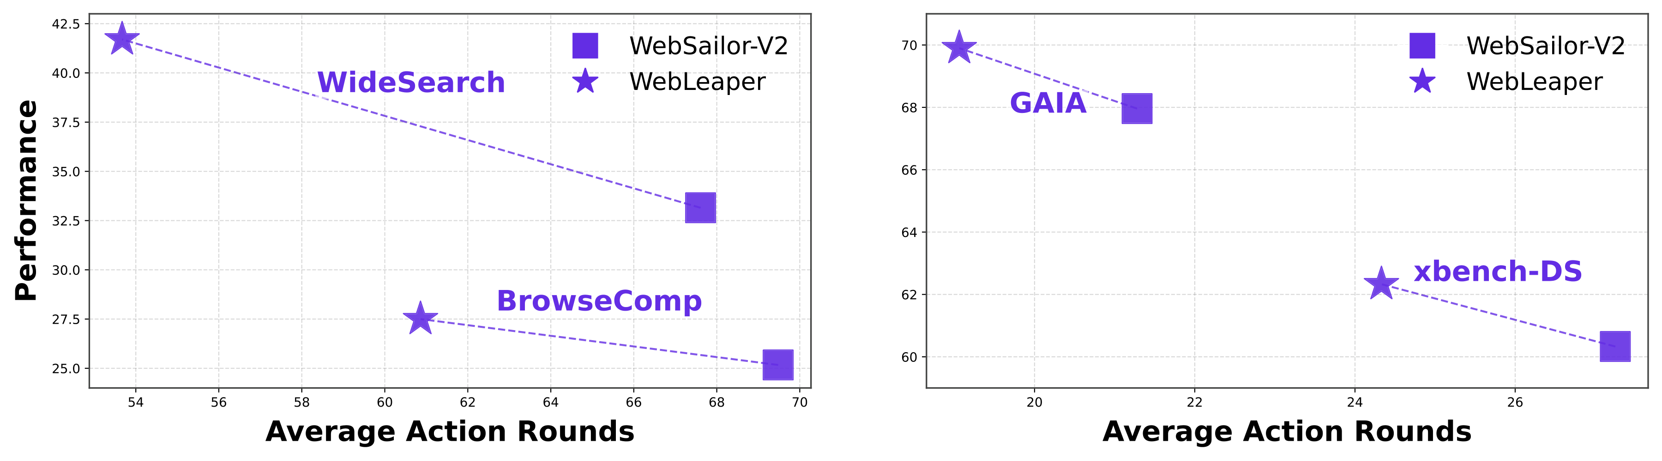
效率与效果的联合提升
WebLeaper在效果和效率上均优于WebSailor-V2基线

Slide 18
强化学习结果
• SFT+RL vs SFT-only (Comprehensive Setting):
BrowseComp: 37.8 → 38.8 (+1.0)
GAIA: 69.9 → 73.2 (+3.3) ✓
xbench-DS: 69.0 → 72.0 (+3.0) ✓
WideSearch SR: 1.5 → 4.0 (+2.5) ✓✓
WideSearch Row F1: 23.0 → 31.0 (+8.0) ✓✓
• Reward曲线显示稳定持续上升趋势
• 在135步时因web访问资源耗尽而终止，仍有潜力

Slide 19
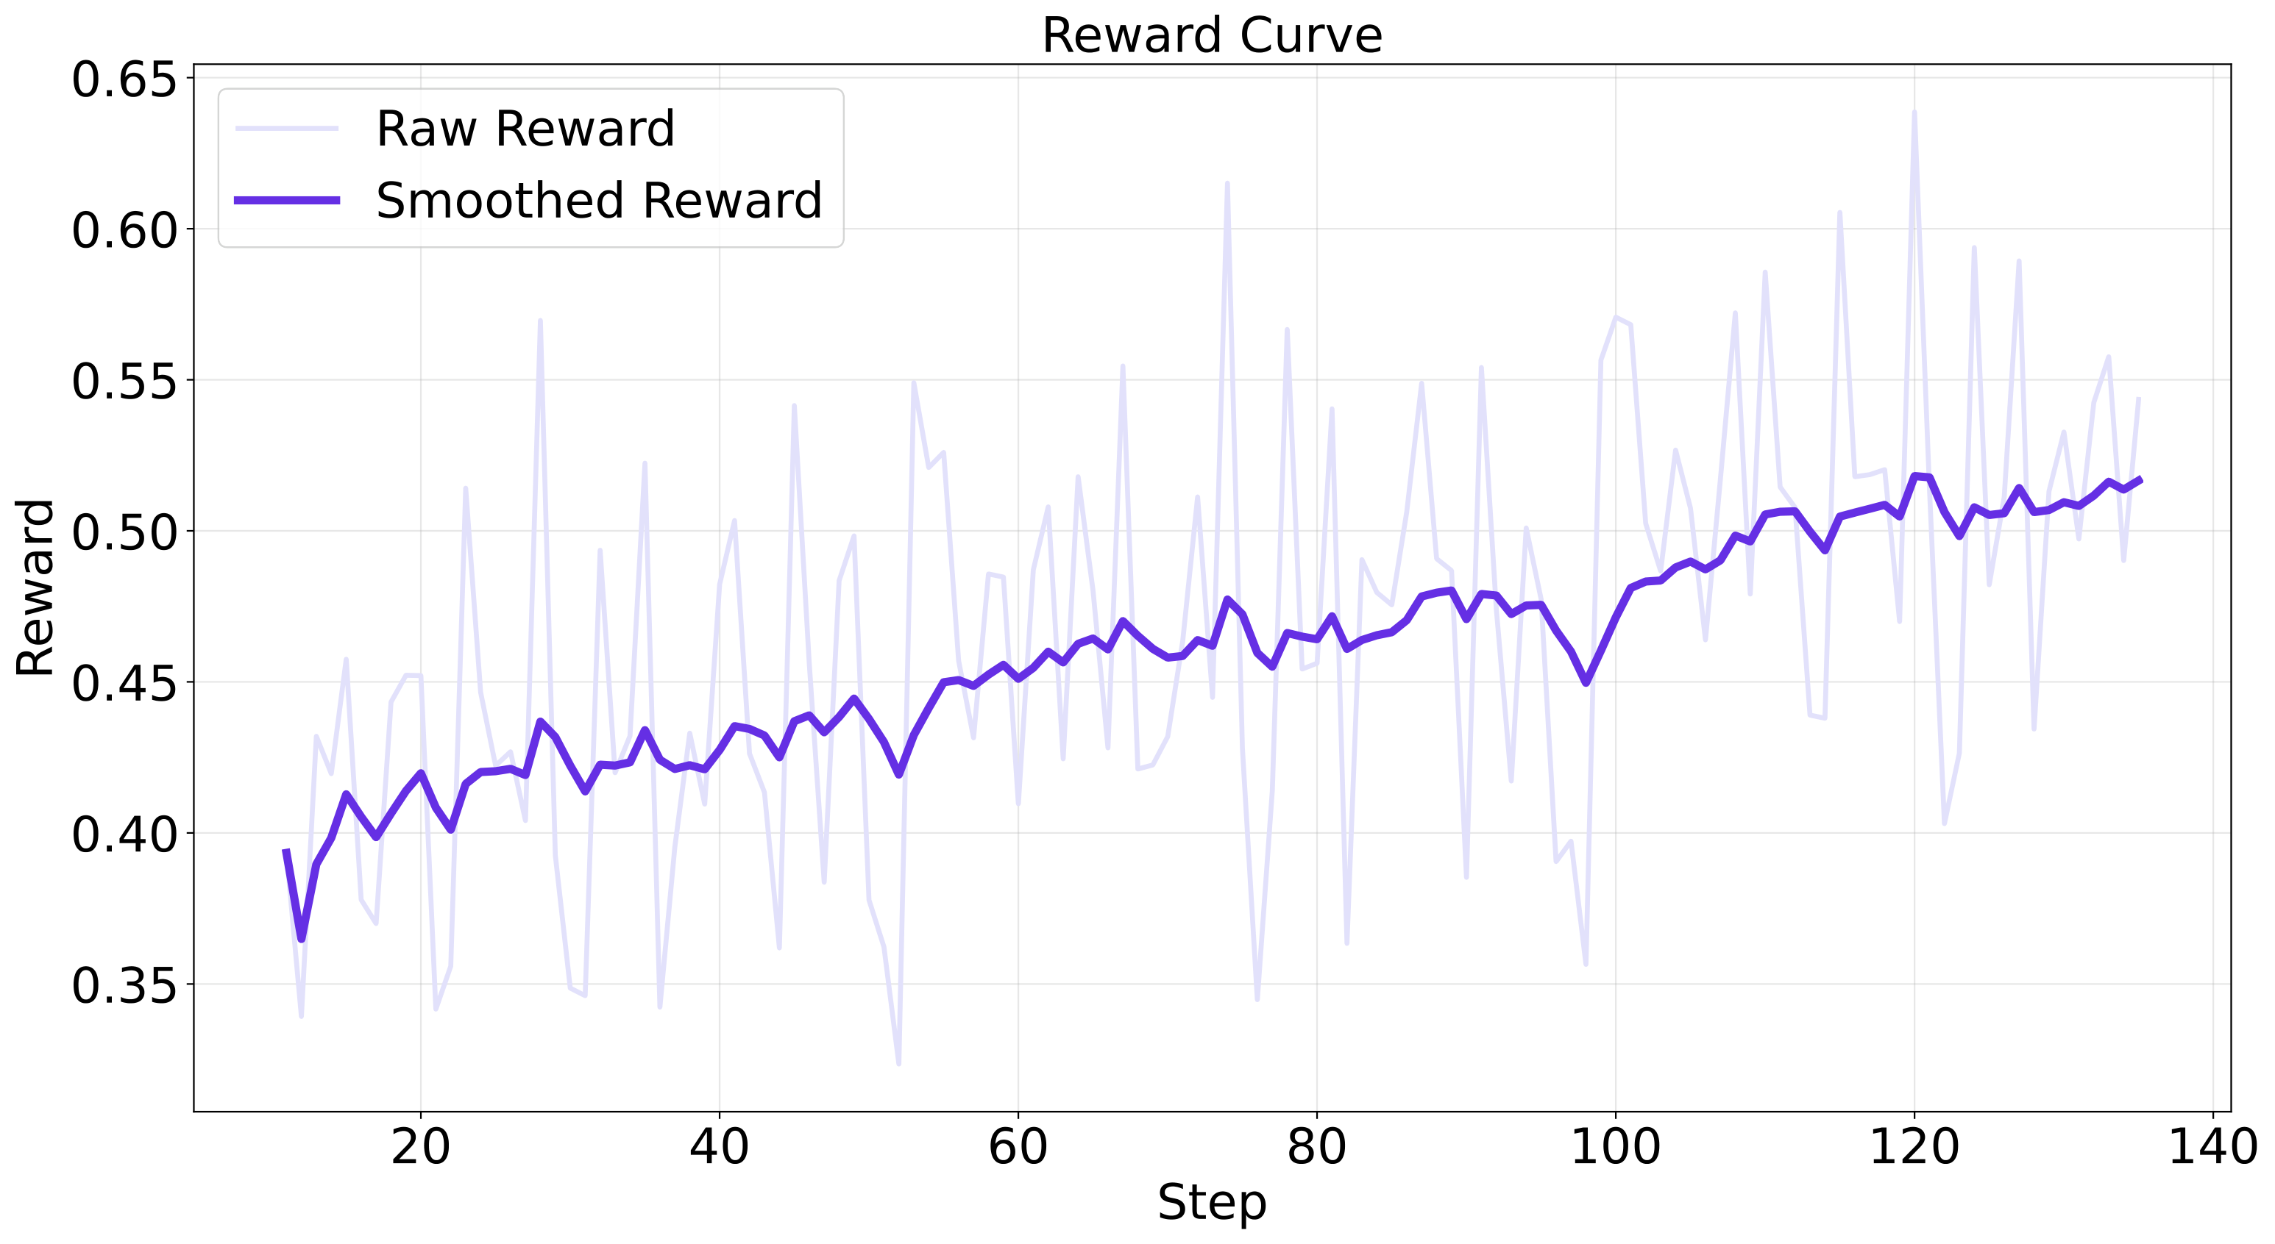
强化学习训练曲线
混合奖励系统的训练曲线，显示稳定的奖励增长

Slide 20
主要贡献与创新
• 创新性地将IS建模为树状推理问题
- 在有限上下文中嵌入更多目标实体
• 设计三种任务合成变体（Basic, Union, Reverse-Union）
- 系统性提升训练数据的质量和多样性
• 提出ISR和ISE指标及轨迹过滤策略
- 同时优化准确性和效率
• 设计混合奖励系统用于强化学习
- 解决实体密集型任务的奖励稀疏问题
• 在5个benchmark上验证有效性和泛化能力

Slide 21
数据集统计
• Wikipedia数据：
- 爬取约200万个表格
- 多阶段清洗，保留大型、结构良好的表格
• 合成任务数量：
- Basic: 5,000样本
- Union: 5,000样本
- Reverse-Union: 10,000样本
• 训练配置：
- 与5,000个WebSailor-V2数据混合
- ISR阈值α = 0.3, ISE阈值β = 0.1

Slide 22
总结
• WebLeaper成功解决了IS agents搜索效率低的问题
• 树状推理建模实现了更高密度的实体嵌入
• 三种任务变体系统性地提升了任务复杂度和多样性
• 信息引导的轨迹构造确保了准确性和效率的双重优化
• 混合奖励系统有效解决了RL中的奖励稀疏问题
• 实验验证了在效率和效果上的显著提升
• 成为当前最佳的开源信息搜索agent

Slide 23
谢谢！
Q & A

